Slide 1
عنوان ارائه: خانه هوشمند
ارائه‌دهنده: اشکان توسلی
استاد: استاد محمدزاده
تاریخ ارائه: 1404/03/09
دانشگاه: دانشگاه تبریز

Slide 2
فهرست مطالب
1.معرفی پروژه
2.اهداف و ضرورت اجرا
3.مشخصات فنی سیستم
4.اجزای سخت‌افزاری
5.طراحی مدارات
6.نرم‌افزار سیستم
7.تست و ارزیابی
8.نتیجه‌گیری و پیشنهادات

Slide 3
1. معرفی پروژه
1-1. چکیده
در این پروژه یک سیستم خانه هوشمند مبتنی بر ESP32 طراحی و پیاده‌سازی شده است. این سیستم قادر است با استفاده از سنسورهای DHT11 (دما و رطوبت) و LDR (نور محیط) شرایط محیطی را اندازه‌گیری کرده و بر اساس مقادیر به‌دست‌آمده، وسایل مختلفی مانند هیتر، چراغ‌ها و بیزر هشدار را کنترل کند.
ارتباط بین سخت‌افزار و کاربر از طریق یک وب‌سرور داخلی ESP32 برقرار می‌شود که داده‌ها را در قالب JSON API در اختیار رابط کاربری قرار می‌دهد. در سمت کاربر، یک فرانت‌اند مبتنی بر React و Tailwind طراحی شده که قابلیت نمایش وضعیت و کنترل تجهیزات را فراهم می‌سازد. همچنین با استفاده از Apache Cordova خروجی موبایل برای iOS تهیه شده تا کاربران بتوانند از طریق گوشی نیز سیستم را مدیریت کنند.
این پروژه علاوه بر کنترل دستی، دارای حالت خودکار است که بر اساس حد آستانه‌های دما و نور، وسایل به صورت هوشمند فعال یا غیرفعال می‌شوند. نتیجه این طراحی، سیستمی است که می‌تواند در بهینه‌سازی مصرف انرژی، افزایش امنیت و راحتی کاربران نقش مؤثری داشته باشد.

Slide 4
1-2. مزایای سیستم
صرفه‌جویی در انرژی با خاموش/روشن شدن خودکار وسایل بر اساس دما و نور محیط
افزایش راحتی کاربر امکان کنترل دستی یا خودکار تجهیزات از طریق وب‌اپ و موبایل
افزایش امنیت استفاده از بیزر و هشدارهای نوری در شرایط غیرعادی
دسترسی همه‌جا قابلیت کنترل از طریق WiFi و اپلیکیشن موبایل (Cordova)
انعطاف‌پذیری بالا امکان اضافه کردن سنسورها یا تجهیزات بیشتر (مثلاً قفل درب، دوربین و...)
هزینه پایین پیاده‌سازی به دلیل استفاده از برد ESP32 و سنسورهای ساده و کم‌هزینه
رابط کاربری مدرن با استفاده از React و Tailwind یک داشبورد زیبا و سریع برای کاربر ساخته شده است

Slide 5
اهداف پروژه
طراحی و پیاده‌سازی یک سیستم خانه هوشمند ساده و کم‌هزینه
فراهم کردن امکان کنترل دستی و خودکار وسایل خانگی
ایجاد رابط کاربری وب و موبایل برای مدیریت راحت کاربران
افزایش بهره‌وری انرژی با کنترل هوشمند دما و نور
ارتقای امنیت و آسایش در محیط خانه

Slide 6
2-2. ضرورت اجرا
نیاز روزافزون به مدیریت هوشمند انرژی در خانه‌ها و ساختمان‌ها
رشد سریع تکنولوژی اینترنت اشیاء (IoT) و ضرورت آشنایی با آن
قابلیت استفاده در پروژه‌های واقعی مانند منازل، دفاتر یا کلاس‌های آموزشی
فراهم آوردن بستری برای گسترش و توسعه امکانات بیشتر (کنترل صوتی، اتصال به فضای ابری و...)

Slide 7
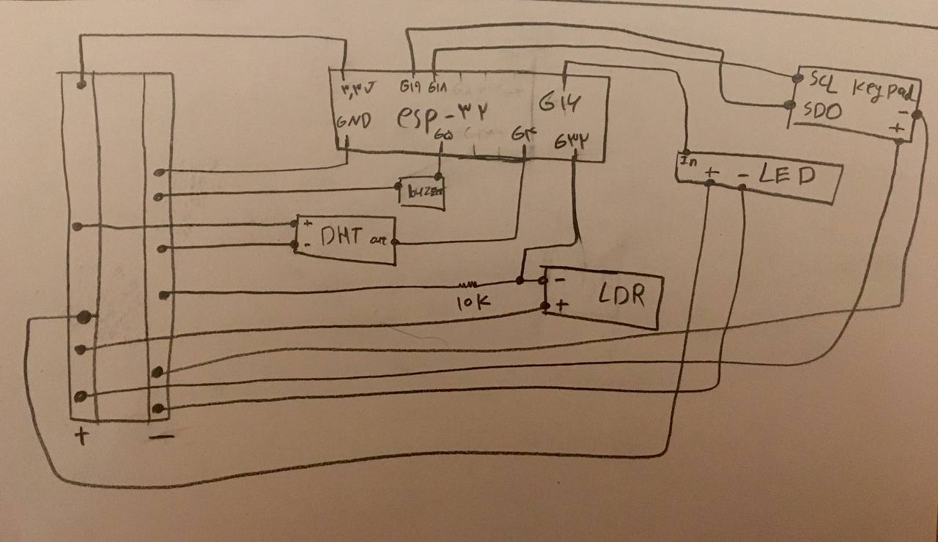
5-3. شماتیک

Slide 8
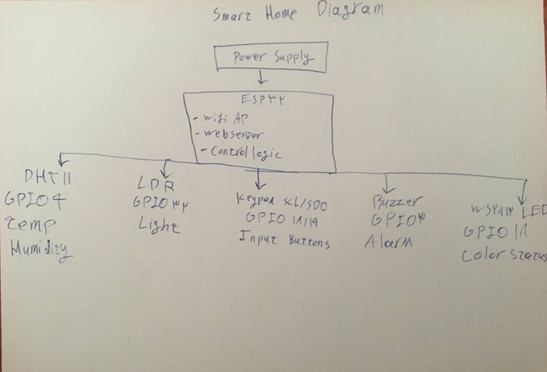
6. دیاگرام

Slide 9
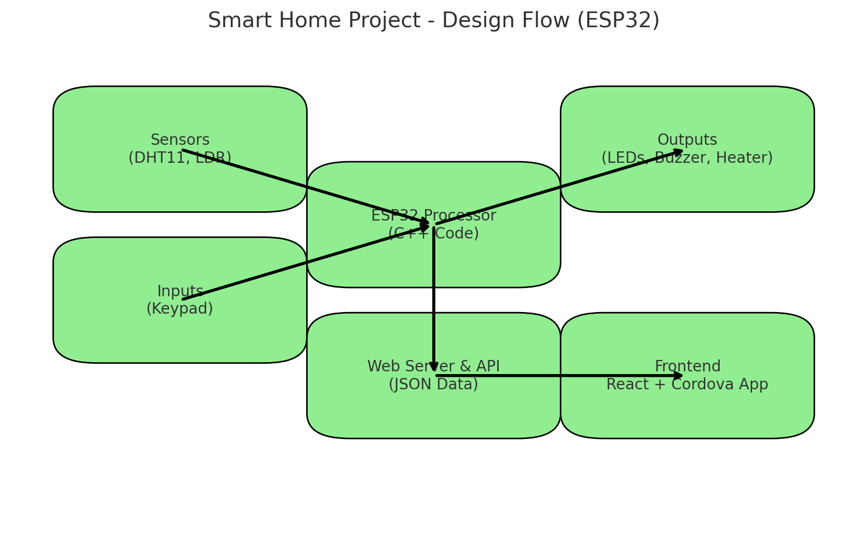
6. فلوچارت

Slide 10



